Slide 1

Уровень инклюзивного обучения и дошкольного образования в Республике Казахстан

Slide 2
Сколько учебных заведений в Казахстане предоставляют инклюзивное обучение?
Вице-министр образования и науки Фатима Жакыпова отмечает, что в Казахстане число детей с особыми образовательными потребностями (ООП), которым нужно инклюзивное образование, с каждым годом растёт. В 2017 году в общеобразовательные школы ходили 60 006 детей с ООП, в 2018 году – уже 61 336.
По данным Национальной образовательной базы данных, условия для инклюзивного образования сейчас есть:
в 20% (1232 из 6159) детских садов;
в 60% (4207 из 7014 школ) общеобразовательных школ;
в 30% учебных заведений технического и профессионального образования (в 250 из 821 колледжа).

Slide 3
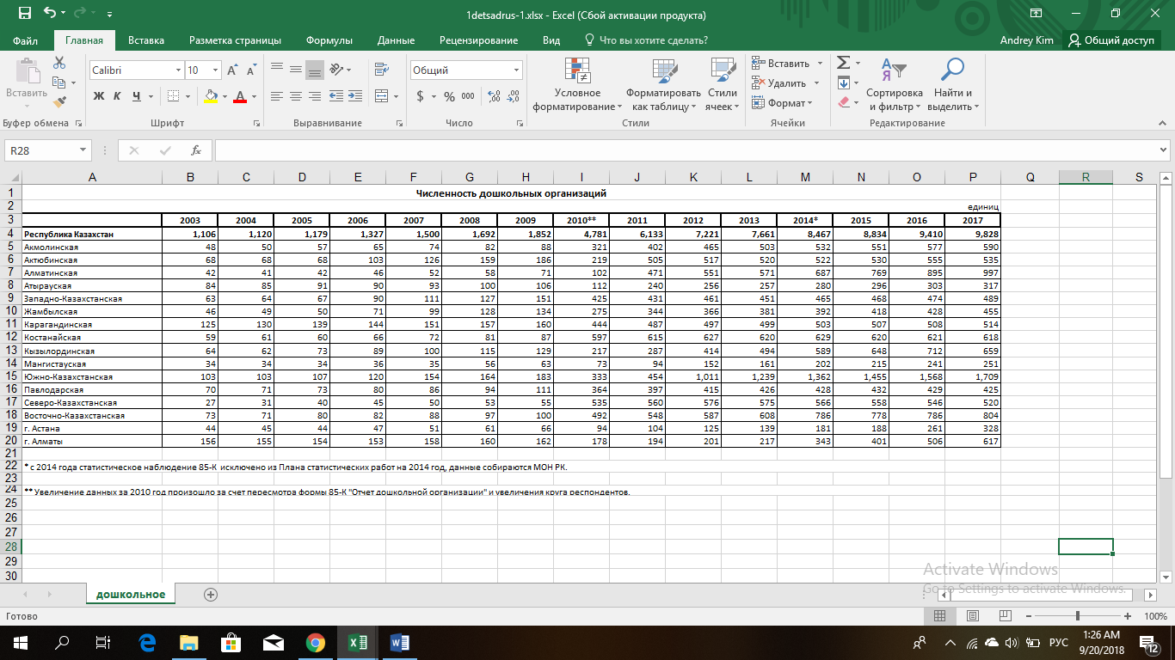
Данные, анализ и визуализация
Данные были предоставлены с сайта Министерства национальной экономики РК(Комитет по статистике) - (подзаголовок – дошкольное образование):

Slide 4
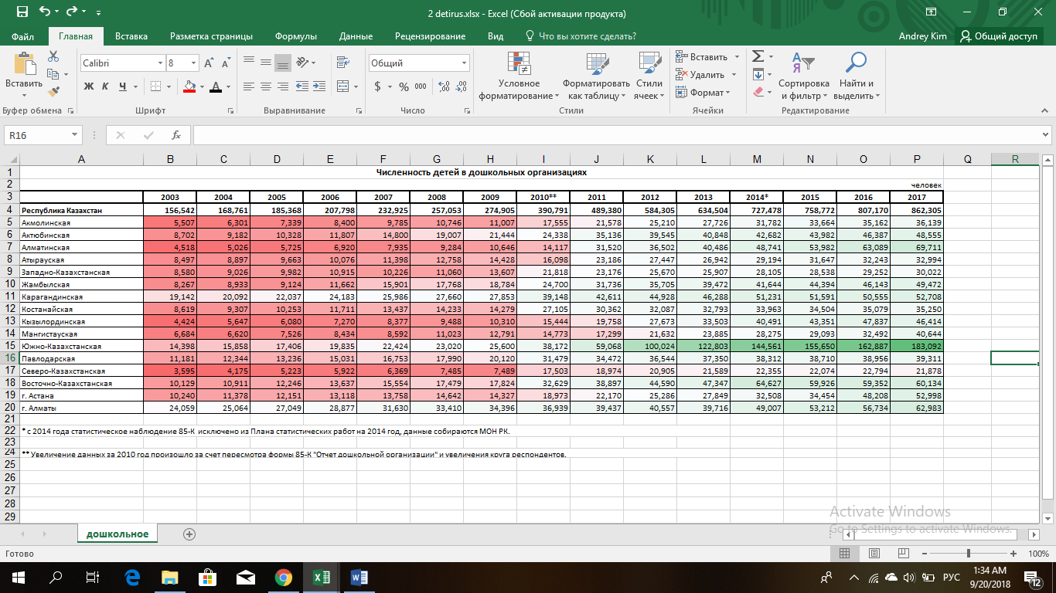
Данные, анализ и визуализация
Данные были предоставлены с сайта Министерства национальной экономики РК(Комитет по статистике) - (подзаголовок – дошкольное образование):

Slide 5
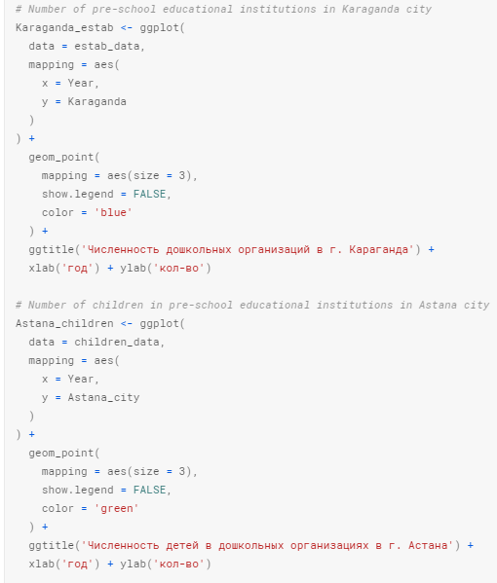
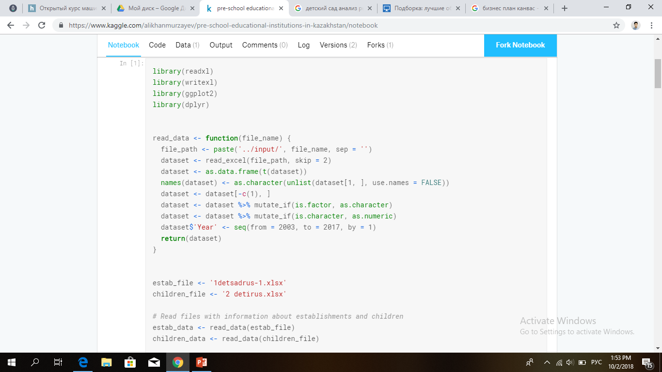
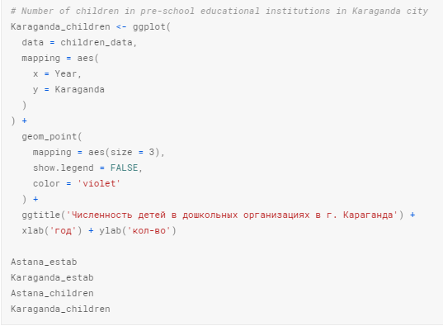
Данные, анализ и визуализация

Slide 6
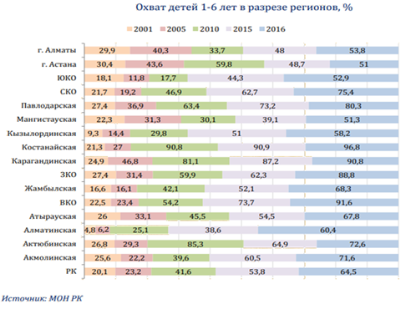
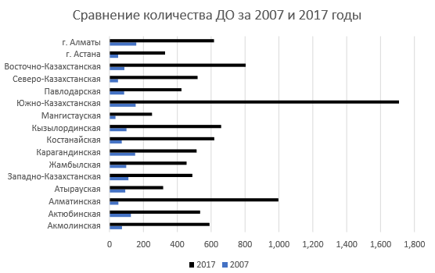
Данные, анализ и визуализация

Slide 7
Количество детей дошкольного возраста по РК составляет примерно 807 180, в то время, как только 370 491 детей дошкольного возраста посещают дошкольные организации в соответствии с возрастом.
Проблема

Slide 8

59% родителей жалуются на недоступность детских садов. 57% из них, говорят о недоступности услуги по причинам тяжелого материального положения.
Всего в Казахстане детей с ограниченными возможностями 96555 школьного и 48228 дошкольного возраста, сообщает "Интерфакс-Казахстан"

Slide 9
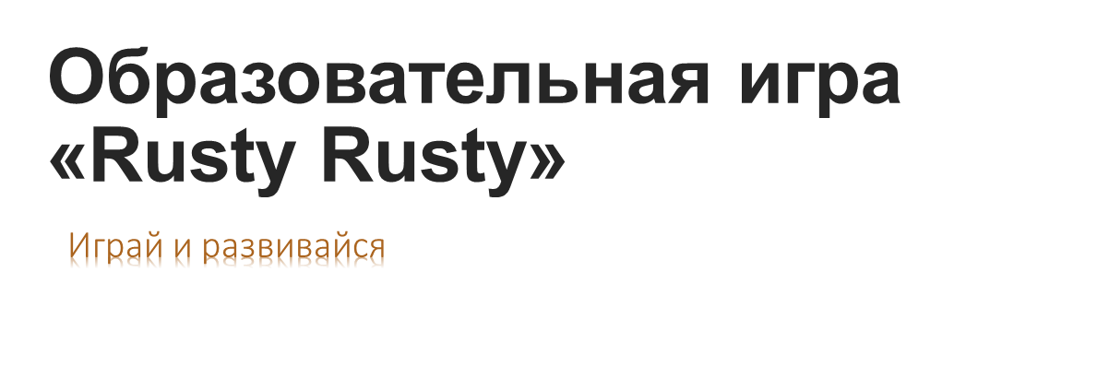



Slide 10
Доступная технология
Интеллектуальный
продукт
Играй
Развивайся
Действуй

Slide 11
Чему обучает игра?

Slide 12




Понятно каждому
Обучение программированию
Трёхъязычие
Компьютерная грамотность

